Slide 1


ICDL Word Processing
Lo standard delle competenze digitali per l'elaborazione testi
Prof. Fedeli Massimo
ITS 4.0 - Fabbrica Digitale

Slide 2

Cos'è un Word Processor?
Il termine Word Processor indica un insieme di applicazioni che permettono di creare contenuti quali documenti di testo, grafici o presentazioni. Questi strumenti migliorano la qualità e la produttività individuale di studenti e lavoratori.
Progetta
Componi
Salva
Pubblica
Il ciclo di vita di un documento include diverse fasi interconnesse che permettono il riutilizzo efficace dei contenuti.
Prof. Fedeli Massimo
2

Slide 3

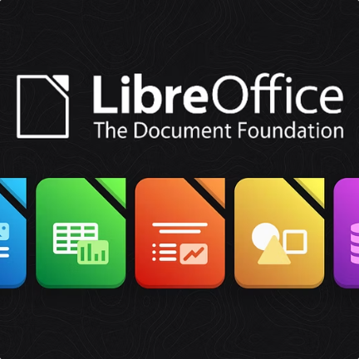
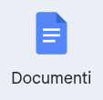
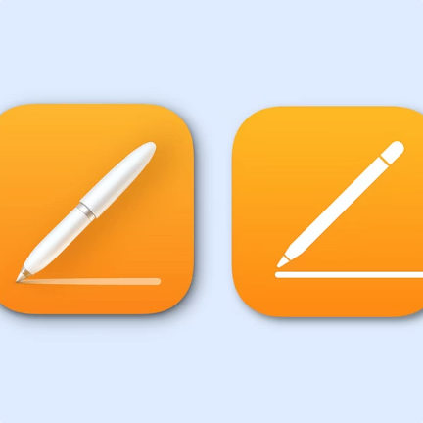
Ambienti di Word Processing
Microsoft Word
LibreOffice Writer
Google Docs
Apple Pages
Il più diffuso programma di elaborazione testi, disponibile su Windows, macOS e dispositivi mobili
Alternativa open source gratuita e completa
Soluzione cloud per la collaborazione in tempo reale
Word processor integrato nell'ecosistema Apple
Prof. Fedeli Massimo
3

Slide 4
Approcci alla Formattazione
Approccio Testuale
Utilizza linguaggi di markup come LaTeX per la strutturazione del testo.
I comandi di formattazione vengono inseriti tramite marcature logiche. Particolarmente utile per documenti scientifici e formule matematiche.
Approccio Visuale (WYSIWYG)
What You See Is What You Get - vedi direttamente a schermo il risultato finale della stampa. È l'approccio utilizzato da Word, LibreOffice e la maggior parte dei word processor moderni.
Prof. Fedeli Massimo
4

Slide 5

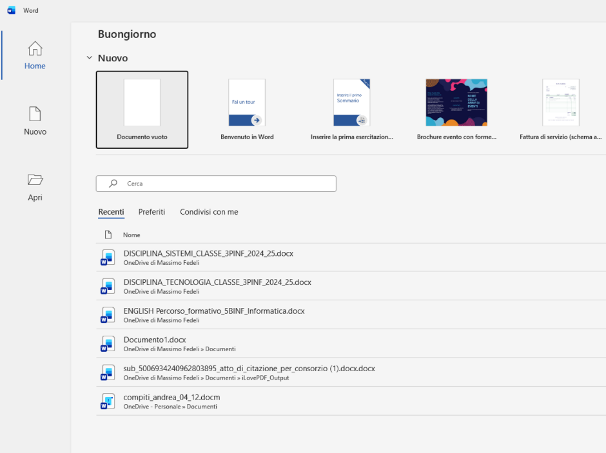

CAPITOLO 1
Utilizzo dell'Applicazione
Avvio del Programma
Cliccare su Start e selezionare Word dall'elenco dei programmi
Apertura Documenti
Accedere ai file recenti o sfogliare le cartelle locali e online
Lavoro sul Documento
Creare, modificare e formattare il contenuto
Salvataggio
Salvare il lavoro localmente o su cloud
Prof. Fedeli Massimo
5

Slide 6

Aprire e Chiudere Word
Per aprire Word, cliccare su Start (il pulsante con il logo Windows in basso a sinistra), scorrere l'elenco dei programmi e cliccare su Word. Il programma si avvia automaticamente anche aprendo un file con estensione .docx o .doc.
Metodo 1
Metodo 2
Cliccare sulla X nell'angolo alto a destra della finestra
Premere contemporaneamente Alt + F4
Importante: Se ci sono modifiche non salvate, Word chiederà conferma prima di chiudere il documento.
Prof. Fedeli Massimo
6

Slide 7
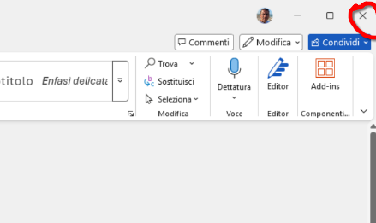
Aprire e Chiudere Word
Metodo 1
Metodo 2
Cliccare sulla X nell'angolo alto a destra della finestra
Premere contemporaneamente Alt + F4
Prof. Fedeli Massimo
6

Slide 8


Creare Nuovi Documenti
Word offre diverse opzioni per creare nuovi documenti, partendo da modelli predefiniti o personalizzati.
Documento Vuoto
Modelli Locali
Modelli Online
Inizia con una pagina bianca per massima libertà creativa
Utilizza modelli già memorizzati nel computer per documenti comuni
Accedi a migliaia di modelli professionali da Internet
Prof. Fedeli Massimo
7

Slide 9
Salvare i Documenti
Il salvataggio è fondamentale per preservare il lavoro. Word offre diverse opzioni per salvare documenti localmente o online.
Salva
Salva con Nome
Salva in Cloud
Aggiorna il file esistente con le ultime modifiche
Crea una nuova copia con nome o posizione diversa
Memorizza su OneDrive o altri servizi online
Per salvare rapidamente, utilizzare l'icona del floppy disk nella barra di accesso rapido o la combinazione Ctrl + S.
Prof. Fedeli Massimo
8

Slide 10






Formati di Salvataggio
Word supporta numerosi formati per garantire compatibilità con altri programmi e versioni precedenti.
.docx
.doc
.rtf
.pdf
Formato standard di Word 2007 e successivi
Formato delle versioni precedenti di Word
Rich Text Format per interscambio tra programmi
Formato universale per distribuzione e stampa
.dotx
.html
Modello di documento riutilizzabile
Formato per pagine web
Prof. Fedeli Massimo
9

Slide 11
Formati di Salvataggio
Il formato .docx è lo standard introdotto da Word 2007. È basato su XML compresso, quindi più leggero e meno soggetto a corruzione rispetto al vecchio .doc. Supporta tutte le funzionalità moderne del programma: stili avanzati, immagini, tabelle complesse, contenuti multimediali e struttura del documento.
Il formato .doc è il formato binario utilizzato dalle versioni di Word precedenti al 2007. Oggi viene usato quasi esclusivamente per garantire compatibilità con sistemi legacy. Rispetto al .docx è meno efficiente e più limitato nella gestione delle funzionalità avanzate.
Il formato .rtf (Rich Text Format) nasce come formato di interscambio. Mantiene la formattazione di base (grassetto, corsivo, font, allineamenti), ma rinuncia a elementi complessi. Il vantaggio è l’elevata compatibilità: può essere aperto praticamente da qualsiasi editor di testo evoluto, indipendentemente dal sistema operativo.
Il formato .pdf è pensato per la distribuzione. Il contenuto viene “cristallizzato”: layout, font e impaginazione restano invariati su qualsiasi dispositivo. Non è progettato per la modifica, ma per la consultazione e la stampa.
Il formato .dotx è un modello di documento. Non contiene solo contenuti, ma struttura: stili, intestazioni, formati predefiniti. Serve per creare nuovi documenti coerenti tra loro, ad esempio carta intestata, relazioni standard o moduli.
Il formato .html trasforma il documento in una pagina web. Il contenuto viene convertito in linguaggio di markup, rendendolo visualizzabile tramite browser. È utile quando il documento deve essere pubblicato online, anche se la resa grafica può differire rispetto all’originale Word.

Slide 12

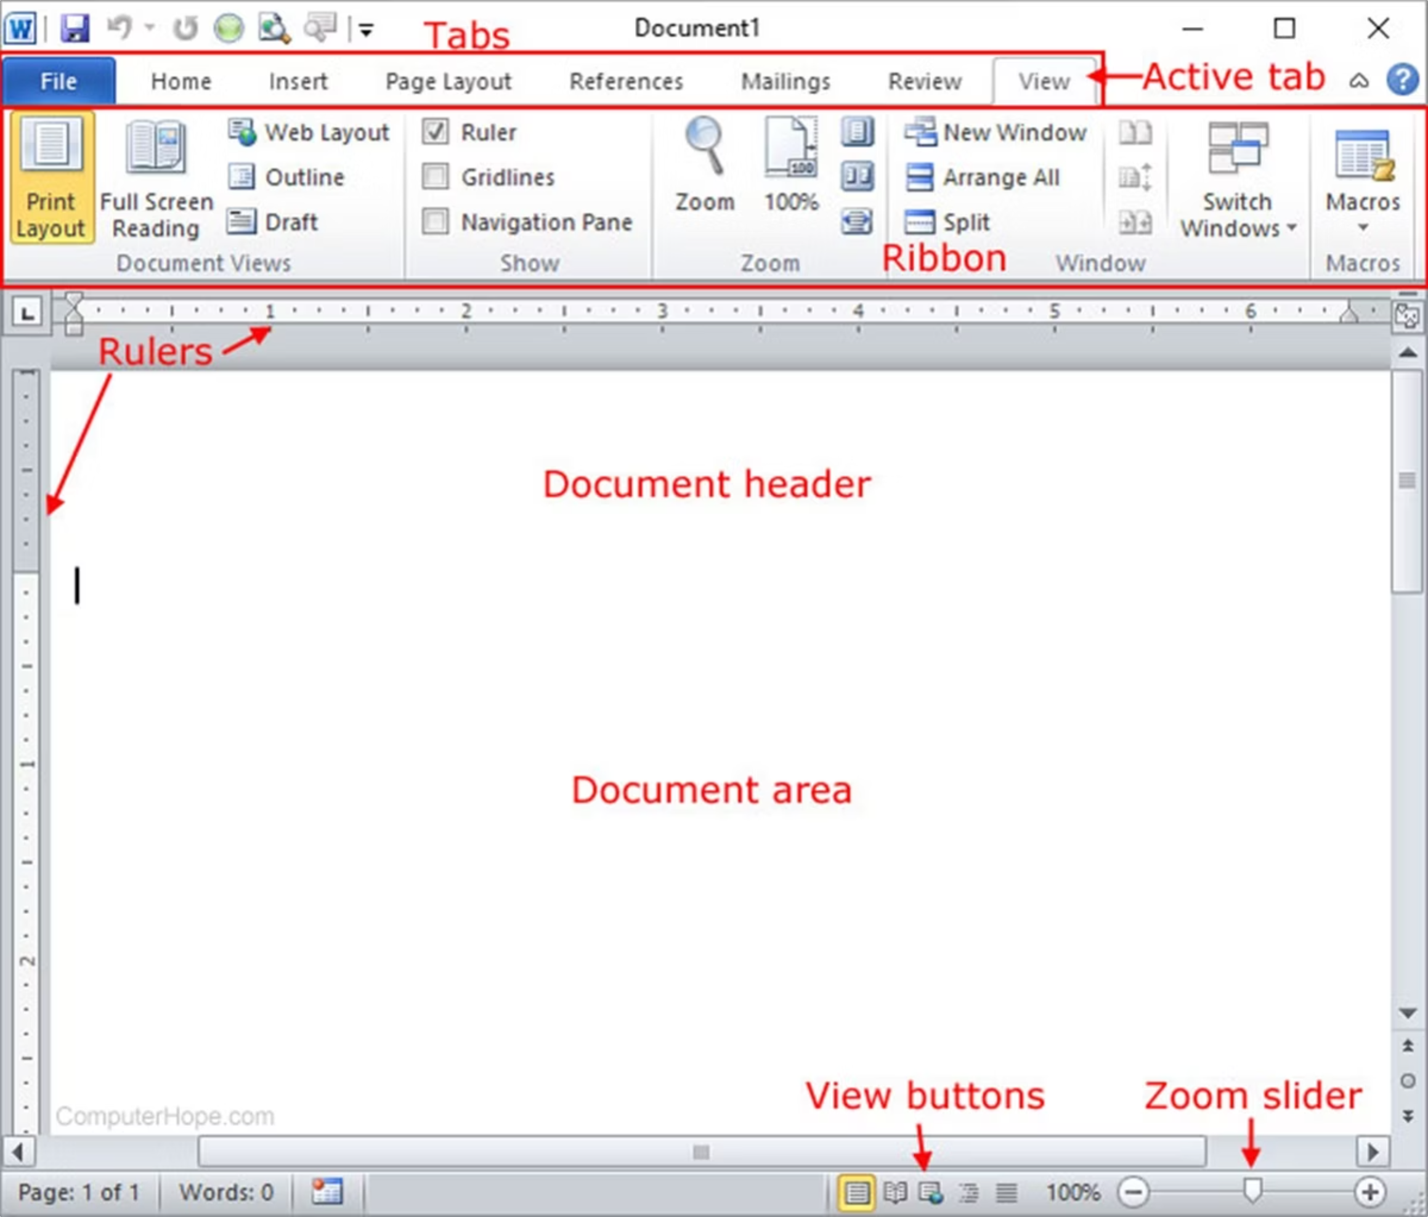
Navigazione tra Documenti
È possibile lavorare su più documenti contemporaneamente. Per spostarsi tra documenti aperti, utilizzare la barra delle applicazioni in basso dove compare un'anteprima di ciascun documento Word aperto.
Posizionando il puntatore del mouse sull'icona di Word nella barra delle applicazioni, appariranno le anteprime di tutti i documenti aperti. Basta cliccare su quello desiderato per visualizzarlo.
Prof. Fedeli Massimo
10

Slide 13
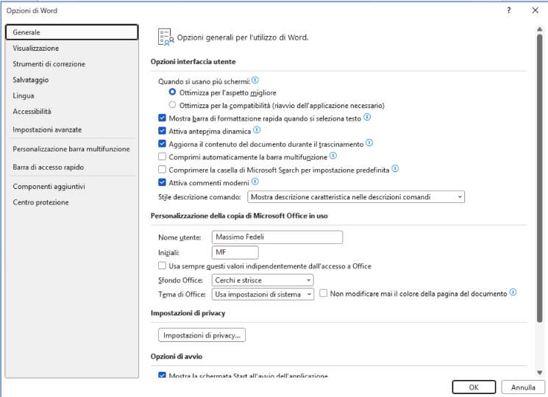
Personalizzazione delle Impostazioni
Per modificare queste impostazioni, dalla scheda File scegliamo Opzioni: si aprirà la finestra Opzioni di Word, composta da molte schede o finestre di dialogo.
Suggerimento
Prof. Fedeli Massimo
11

Slide 14
Personalizzazione delle Impostazioni
Word permette di personalizzare diverse opzioni di base per adattare il programma alle proprie esigenze.
Opzioni Principali
Suggerimento
Nome utente e iniziali
Cartella predefinita per salvare i documenti
Formato di salvataggio predefinito
Frequenza del salvataggio automatico
Lingua di correzione ortografica
Impostare il salvataggio automatico ogni 5-10 minuti per evitare perdite di dati in caso di problemi tecnici.
Per accedere alle opzioni: File → Opzioni → selezionare la categoria desiderata.
Prof. Fedeli Massimo
11

Slide 15
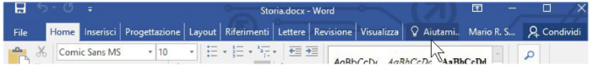
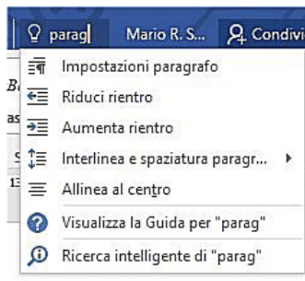
Guida e Supporto
Word offre un sistema di guida integrato accessibile tramite il campo "Aiutami..." nella barra multifunzione. Digitando termini di ricerca, il sistema propone suggerimenti e apre la guida contestuale.
Alla fine della barra multifunzione, dopo l’ultima scheda, è presente un campo con l’icona di una lampadina e la scritta Aiutami... oppure Che cosa si desidera fare?
Se non individuiamo l’argomento che ci interessa, clicchiamo sulla penultima voce dell’elenco (Visualizza la Guida per...) per aprire la vera e propria Guida in linea dove saranno visualizzati gli argo- menti relativi a quanto cerchiamo
Prof. Fedeli Massimo
12

Slide 16
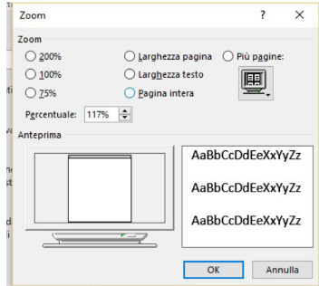
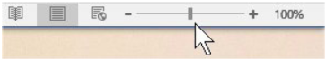
Strumenti di Zoom
Gli strumenti di zoom permettono di ingrandire o ridurre la visualizzazione del documento senza modificare le dimensioni di stampa.
Word offre diverse modalità per raggiungere questo risultato.
Il modo più rapido è quello di utilizzare il dispositivo di scorrimento che si trova a destra nella barra di stato di Word
Alla destra del dispositivo di scorrimento vi è un numero seguito dal segno della percentuale. Cliccando su questo numero, compare la finestra Zoom nella quale troveremo varie possibilità di ingrandimento o riduzione, percentuale e non (Larghezza
pagina, Larghezza testo, Pagina intera, Più pagine).
Prof. Fedeli Massimo
13

Slide 17
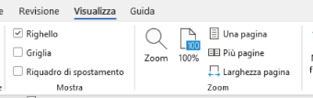
Strumenti di Zoom
Gli strumenti di zoom permettono di ingrandire o ridurre la visualizzazione del documento senza modificare le dimensioni di stampa.
Dispositivo di Scorrimento
Percentuale Zoom
Scheda Visualizza
Cliccare sul numero percentuale per aprire opzioni predefinite
Utilizzare il gruppo Zoom per opzioni avanzate come Larghezza pagina o Più pagine
Nella barra di stato, trascinare il cursore tra - e + per regolare lo zoom
Nella scheda Visualizza troviamo il gruppo Zoom che permette di scegliere alcune modalità preimpostate
Prof. Fedeli Massimo
13

Slide 18

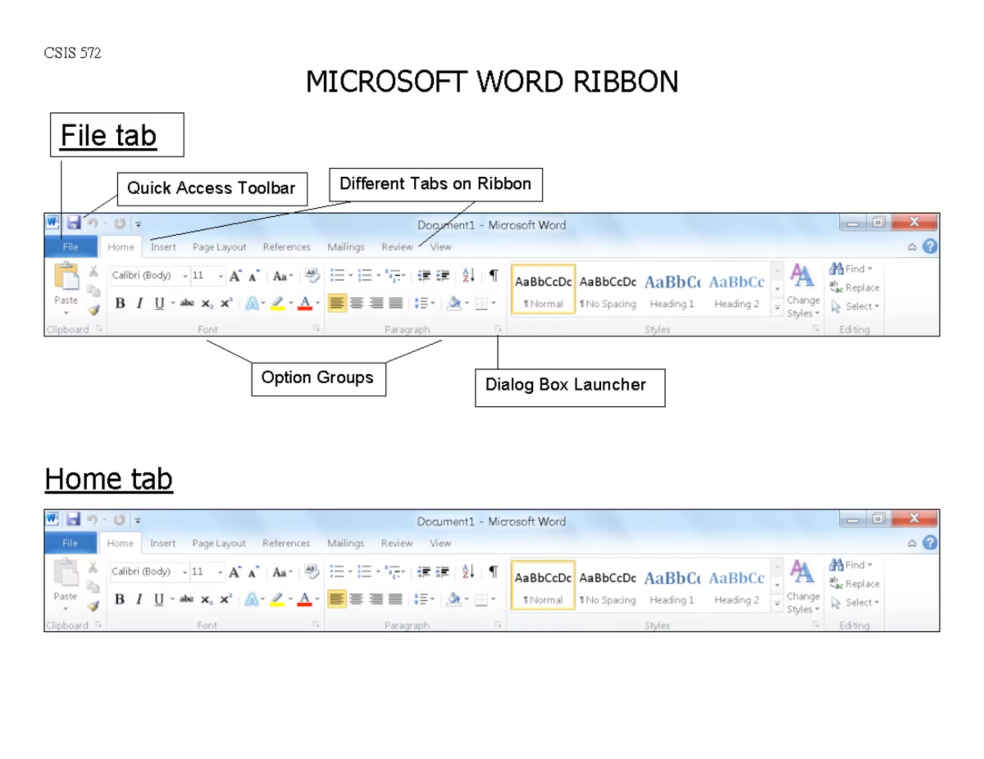
Barra Multifunzione
La barra multifunzione è organizzata in schede tematiche (Home, Inserisci, Progettazione, Layout, ecc.), ciascuna suddivisa in gruppi di comandi correlati.
Minimizzare
Doppio clic sul nome della scheda o Ctrl + F1
Ripristinare
Doppio clic su una scheda o Ctrl + F1
Personalizzare
Clic destro per opzioni di visualizzazione
Prof. Fedeli Massimo
14

Slide 19
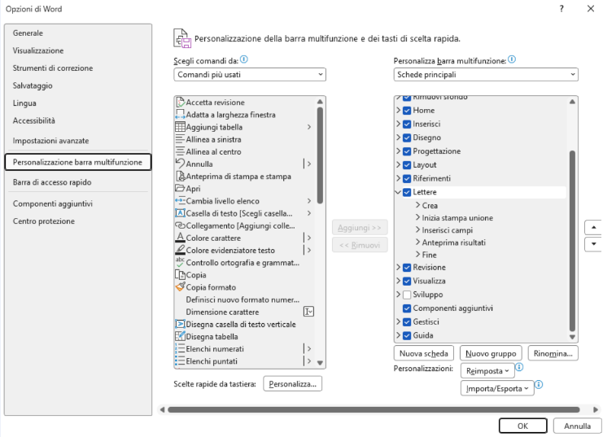
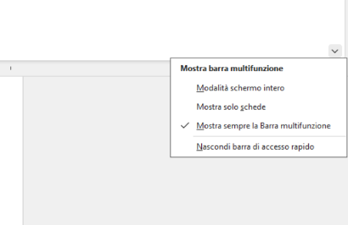
Personalizzazione barra Multifunzione
Opzioni della barra multifunzione
Prof. Fedeli Massimo
14

Slide 20
Navigazione Efficiente
Per documenti lunghi, è essenziale conoscere metodi di navigazione rapida per migliorare la produttività.
1
2
3
4
Barra di Scorrimento
Tasti Rapidi
Strumento Vai
Ricerca
Ctrl + Home per inizio documento, Ctrl + Fine per fine documento
Saltare direttamente a una pagina specifica digitandone il numero
Trovare rapidamente parole o frasi nel documento
Utilizzare frecce su/giù o trascinare la casella di scorrimento
Prof. Fedeli Massimo
15

Slide 21
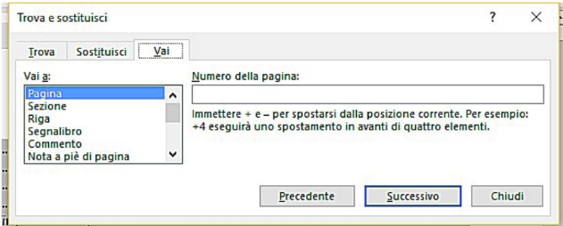
UTILIZZARE LO STRUMENTO VAI PER RAGGIUNGERE UNA DETERMINATA PAGINA
Se conosciamo il numero della pagina che vogliamo visualizzare, possiamo raggiun- gere rapidamente quella pagina utilizzando lo strumento Vai.
Il modo più semplice per aprirlo è cliccare prima sul pulsante Trova che è collocato alla fine della scheda Home e che rappresenta una lente di ingrandimento, e poi, dal menu che si apre, su Vai...

Slide 22


CAPITOLO 2
Creazione di un Documento
La creazione di un documento inizia con l'inserimento del testo. Word offre diverse modalità di visualizzazione per ottimizzare il lavoro in base alle esigenze specifiche.
Prof. Fedeli Massimo
16

Slide 23
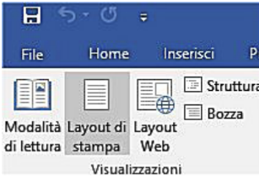
Comprendere l’uso delle modalità di visualizzazione di un documento disponibili: stampa, bozza
Le modalità di visualizzazione di Word servono proprio a renderci più semplice l’operazione che stiamo effettuando sul documento in quel momento aperto: scrivere, modificare, leggere, stampare, ecc.
Il documento in sé non subisce alcuna modifica strutturale, cambia però il modo in cui esso è mostrato sullo schermo.

Slide 24
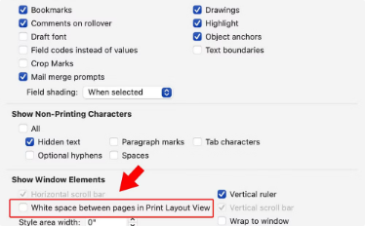
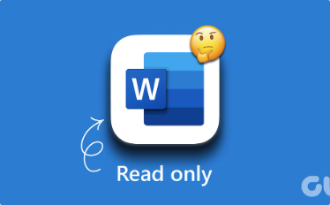
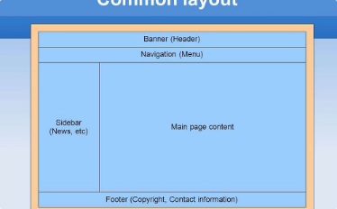

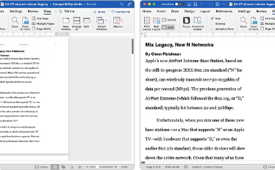
Modalità di Visualizzazione
Layout di Stampa
Modalità di Lettura
Layout Web
Struttura
Mostra il documento come apparirà stampato, con margini e formattazione completa
Visualizzazione a schermo intero ottimizzata per la lettura
Mostra come il documento apparirà pubblicato online
Visualizza la struttura gerarchica del documento
Bozza
Visualizzazione semplificata per editing veloce
Prof. Fedeli Massimo
17

Slide 25
Modalità di Visualizzazione
Il Layout di stampa mostra il file esattamente come apparirà su carta, includendo margini, intestazioni e impaginazione completa.
La Modalità di lettura ottimizza la visualizzazione a schermo intero, facilitando la consultazione senza distrazioni legate alla modifica.
Il Layout Web simula l’aspetto del documento quando viene pubblicato online, adattandolo alla visualizzazione su schermo.
La modalità Struttura consente di analizzare e gestire l’organizzazione gerarchica dei contenuti, utile nei documenti lunghi.
La visualizzazione Bozza, invece, semplifica l’impaginazione per rendere più rapido l’editing del testo.
Ogni modalità privilegia un aspetto diverso: stampa, lettura, pubblicazione, organizzazione o modifica. La scelta della visualizzazione influisce sull’efficienza con cui si lavora sul documento nelle diverse fasi.
Prof. Fedeli Massimo
17

Slide 26
Inserimento del Testo
Il cursore lampeggiante indica il punto di inserimento del testo. Quando si digita, il testo appare nella posizione del cursore e questo si sposta automaticamente verso destra.
Importante: Non premere Invio alla fine di ogni riga. Word manda automaticamente a capo il testo. Premere Invio solo per creare nuovi paragrafi.
Digitazione Continua
Nuovo Paragrafo
Interruzione di Riga
Il testo scorre automaticamente alla riga successiva quando si raggiunge il margine destro
Premere Invio solo per iniziare un nuovo paragrafo
Maiusc + Invio per andare a capo senza creare un nuovo paragrafo
Prof. Fedeli Massimo
18

Slide 27
Paragrafo vs Interruzione di linea
La differenza tra paragrafo e interruzione di linea riguarda la struttura logica del testo.
Un paragrafo è un’unità di contenuto. Si crea premendo Invio e rappresenta un blocco autonomo di testo che introduce una nuova idea, un nuovo punto o una nuova fase del discorso. Dal punto di vista tecnico, il paragrafo porta con sé formattazioni proprie: rientri, spaziature prima e dopo, allineamento, interlinea, stili.
L’interruzione di linea, invece, si ottiene con Maiusc + Invio e serve solo ad andare a capo senza creare un nuovo paragrafo. Il testo rimane parte dello stesso blocco logico e mantiene le stesse impostazioni di formattazione del paragrafo in cui si trova.

Slide 28

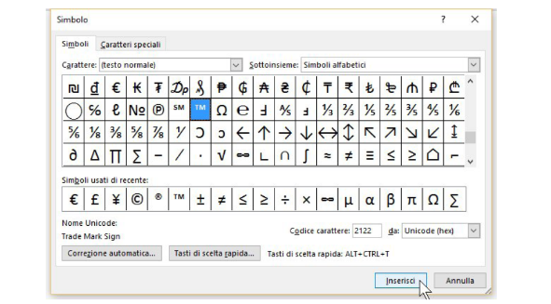
Caratteri Speciali e Simboli
Word permette di inserire centinaia di simboli e caratteri speciali non disponibili sulla tastiera, come ©, ®, ™, lettere greche, simboli matematici e molto altro.
Procedura di Inserimento
Scorciatoie Comuni
Scheda Inserisci → Simbolo
Selezionare il simbolo desiderato
Cliccare su Inserisci
Per più opzioni: Altri simboli
© : Alt Ctrl + C
® : Alt Ctrl + R
™ : Alt Ctrl + T
Prof. Fedeli Massimo
19

Slide 29
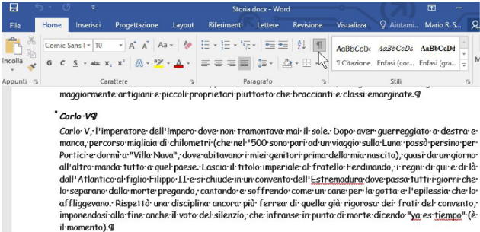
Selezionare, modificare
Per impaginare il documento, Word utilizza caratteri che non vengono mostrati sullo schermo o nella stampa: ad esempio per indicare dove andare a capo, le eventuali interruzioni di testo o di pagine, gli spazi bianchi, ecc.
Per visualizzare questi caratteri non stampabili, basta cliccare sul pulsante Mostra tutto che compare nella scheda Home oppure premere contemporaneamente tre tasti: Ctrl Maiusc e parentesi aperta .

Slide 30
Selezionare, modificare
Il testo apparirà in una forma diversa : ogni riga o comando che abbiamo impostato saranno rappresentati da un segno, che identifica alcune caratteristiche del testo, ad esempio ogni spazio bianco è rappresentato da un puntino, la fine di un paragrafo è rappresentato dallo stesso simbolo che rappresenta il pulsante Mostra tutto, l’interruzione di riga da una freccia piegata a 90 gradi verso sinistra, i caratteri di tabulazione da una freccia rivolta verso destra e così via.

Slide 31



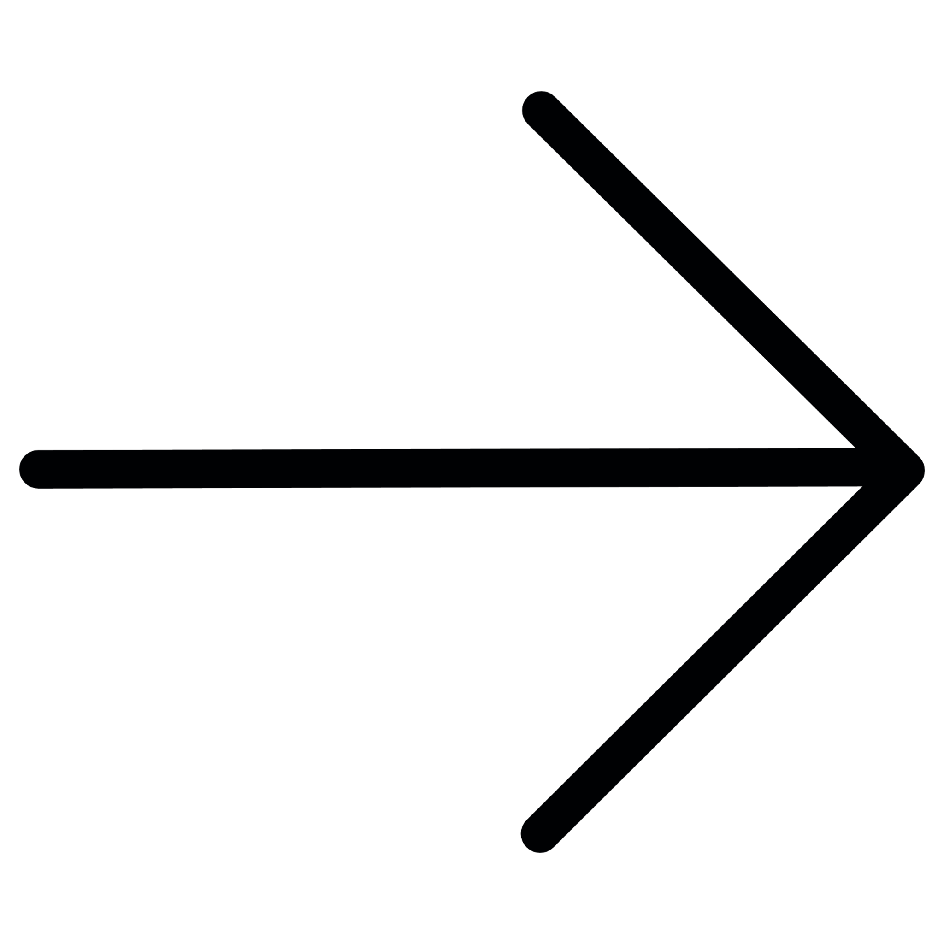
Caratteri Non Stampabili
Word utilizza caratteri speciali per formattare il documento che normalmente non vengono visualizzati. Il pulsante "Mostra tutto" (¶) li rende visibili.
Spazio
Fine Paragrafo
Rappresentato da un puntino tra le parole
Simbolo ¶ alla fine di ogni paragrafo
Interruzione di Riga
Tabulazione
Freccia piegata a 90 gradi verso sinistra
Freccia rivolta verso destra
Prof. Fedeli Massimo
20

Slide 32
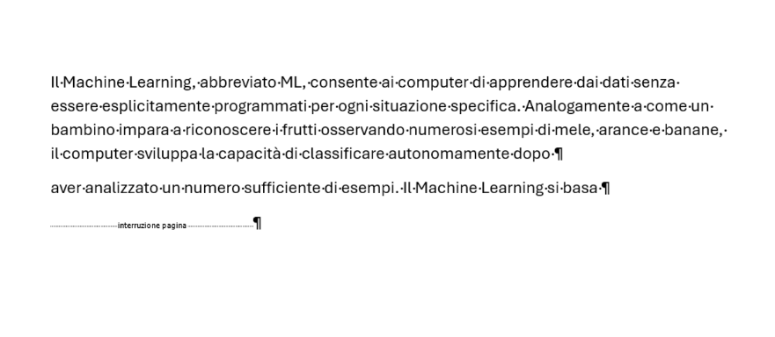
Caratteri Non Stampabili
Si tratta di simboli normalmente invisibili che diventano visibili attivando la funzione “Mostra tutto”. Lo spazio è rappresentato da un puntino e permette di individuare eventuali spazi doppi o inutili. Il simbolo di fine paragrafo indica la conclusione di un paragrafo e separa logicamente i blocchi di testo. L’interruzione di riga consente di andare a capo senza creare un nuovo paragrafo. La tabulazione, infine, serve per allineare il testo in modo preciso, ed è indicata da una freccia verso destra.

Slide 33
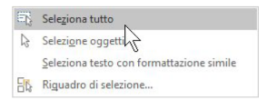
Selezione del Testo
Selezionare il testo è fondamentale per applicare formattazioni, copiare, spostare o eliminare contenuti.
Caratteri e Parole
Righe
Trascinare il mouse o doppio clic su una parola
Cliccare sul margine sinistro quando il cursore diventa freccia
Paragrafi
Tutto il Documento
Triplo clic su una parola del paragrafo
Ctrl + A o Selezione → Seleziona tutto
Prof. Fedeli Massimo
21

Slide 34

Modifica del Contenuto
È possibile modificare il testo in qualsiasi momento inserendo nuovi caratteri, rimuovendo contenuto esistente o sovrascrivendo per sostituirlo.
Inserimento
Sovrascrittura
Cancellazione
Il nuovo testo sposta quello esistente verso destra
Premere Ins per sostituire il testo esistente
Canc per eliminare dopo il cursore, Backspace per eliminare prima
Prof. Fedeli Massimo
22

Slide 35
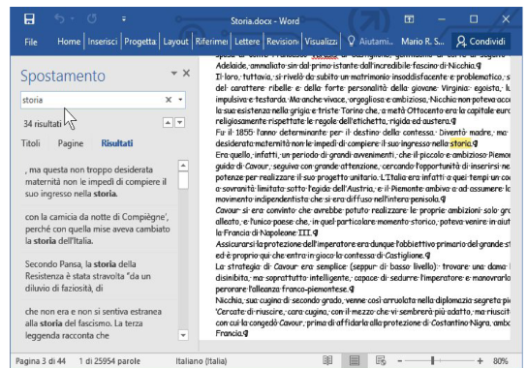
Trova e Sostituisci
Per documenti lunghi, le funzioni Trova e Sostituisci permettono di localizzare e modificare rapidamente parole o frasi specifiche.
Trova
Individuare rapidamente un carattere, parola o frase nel documento. Il comando apre il riquadro Spostamento dove digitare il termine cercato. Tutti i risultati vengono evidenziati.
Sostituisci
Trovare e sostituire automaticamente un termine con un altro in tutto il documento. Possibilità di sostituire singolarmente o tutte le occorrenze.
Accesso: Scheda Home → Sostituisci (icona ab>ac)
Accesso: Scheda Home → Trova (icona binocolo)
Prof. Fedeli Massimo
23

Slide 36

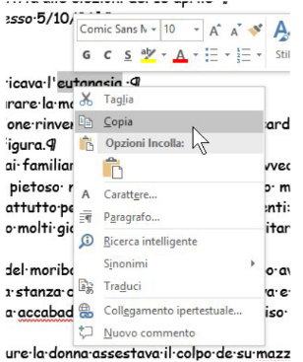

Copia, Taglia e Incolla
Le operazioni di copia e spostamento del testo sono fondamentali per l'editing efficiente dei documenti.
Copia
Taglia
Duplica il testo selezionato mantenendo l'originale. Ctrl + C
Rimuove il testo selezionato per spostarlo altrove. Ctrl + X
Incolla
Inserisce il contenuto copiato o tagliato. Ctrl + V
Dopo aver incollato, è possibile scegliere tra diverse opzioni: mantenere formattazione originale, unire formattazione o mantenere solo il testo.
Prof. Fedeli Massimo
24

Slide 37
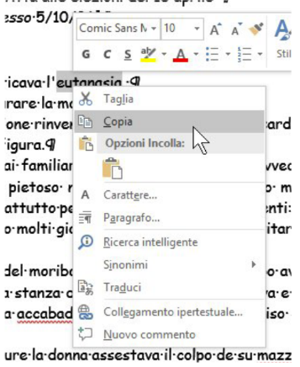
Copia, Taglia e Incolla
Opzioni Incolla:
Mantieni formattazione originale: il testo verrà copiato mante- nendo lo stile (carattere, formato, colore, ecc.) del documento sorgente.
Unisci formattazione: il testo verrà copiato e assumerà lo stile (carattere, formato, colore, ecc.) del documento di destinazione.
Mantieni solo il testo: il testo sarà copiato senza nessuna for- mattazione (andranno quindi perduti eventuali grassetti, corsi- vi, colori, ecc.). Questa opzione è utile soprattutto quando si copiano testi da formati Html (da Internet), dove spesso sono usati stili molto diversi da quelli in uso solitamente in Word, che possono creare qualche problema di allineamento del testo.

Slide 38
Annulla e Ripristina
I comandi Annulla e Ripristina permettono di correggere errori o ripensamenti durante l'editing del documento.
Annulla
Ripristina
Ctrl + Z - Annulla l'ultima azione eseguita
Ctrl + Y - Ripristina l'azione annullata
È possibile annullare o ripristinare più azioni consecutive cliccando sulla freccia accanto ai pulsanti nella barra di accesso rapido.
Prof. Fedeli Massimo
25

Slide 39

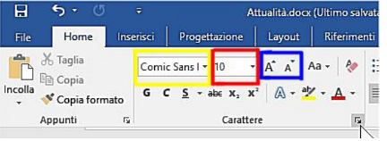

CAPITOLO 3
Formattazione del Testo
La formattazione rende il testo esteticamente gradevole e più leggibile. Word offre numerosi strumenti per modificare l'aspetto dei caratteri e dei paragrafi.
Prof. Fedeli Massimo
26

Slide 40
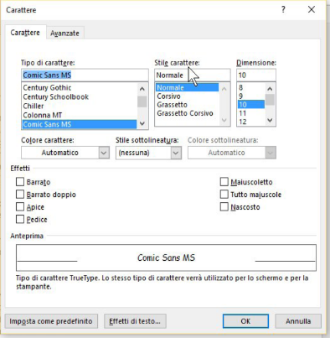

Tipo di Carattere
La scelta del tipo di carattere è fondamentale per definire lo stile e la leggibilità del testo. Word offre una vasta gamma di font per adattarsi a ogni esigenza comunicativa.
Font Serif e Sans-serif
I font serif (con "grazie" o allungamenti decorativi) sono spesso associati a un aspetto più tradizionale ed elegante, ideali per testi lunghi e stampati. Esempi comuni includono Times New Roman e Georgia.
I font sans-serif (senza "grazie") sono moderni, puliti e facili da leggere su schermi digitali, rendendoli perfetti per titoli e contenuti web. Arial, Helvetica e Calibri ne sono esempi.
La combinazione strategica di diversi tipi di carattere può migliorare l'impatto visivo e l'efficacia del messaggio.
Prof. Fedeli Massimo
27

Slide 41
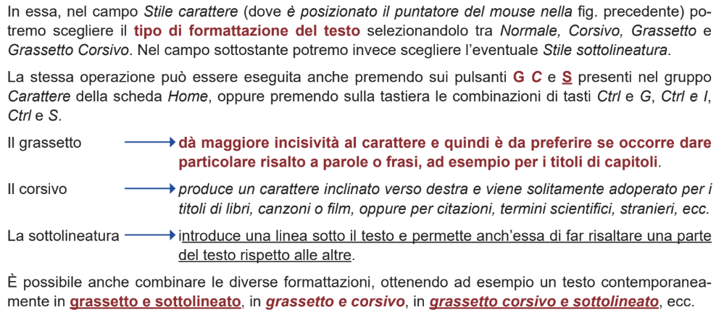
APPLICARE FORMATTAZIONI AL TESTO, QUALI GRASSETTO, CORSIVO, SOTTOLINEATO

Slide 42
Aumenta e Riduci Dimensione
Word offre due comodi pulsanti per modificare rapidamente la dimensione del carattere del testo selezionato, agendo in modo incrementale per un controllo preciso della formattazione.
Aumenta Dimensione
Riduci Dimensione
Questo pulsante ingrandisce il testo selezionato un passo alla volta, seguendo una scala predefinita. È ideale per enfatizzare titoli o sezioni importanti.
Questo pulsante riduce il testo selezionato un passo alla volta. È utile per sottotitoli o per ottimizzare lo spazio senza dover inserire un valore numerico preciso.
Scorciatoia: Ctrl + Maiusc + >
Scorciatoia: Ctrl + Maiusc + <
Entrambi i pulsanti applicano le modifiche in modo incrementale, permettendo di trovare facilmente la dimensione ideale con pochi clic o tramite scorciatoia da tastiera.
Prof. Fedeli Massimo
28

Slide 43




Dimensione Carattere
La dimensione del carattere è un elemento cruciale per la leggibilità e l'impatto visivo del documento, facilmente gestibile in Word per adattarsi a diverse esigenze.
Menu a Discesa
Dimensioni Personalizzate
Scegli tra le dimensioni più comuni (es. 8, 10, 12, 14, 18, 24, 36, 72 punti) dal menu nella scheda Home.
Digita direttamente qualsiasi valore numerico (es. 9,5pt o 22pt) nella casella della dimensione del carattere per maggiore precisione.
Scorciatoie Tastiera
Punti Tipografici (pt)
Aumenta o diminuisci rapidamente la dimensione con Ctrl + ] e Ctrl + [, o Ctrl + Maiusc + > e Ctrl + Maiusc + <.
Le dimensioni sono misurate in punti, dove 1 punto equivale a circa 1/72 di pollice, garantendo uniformità.
Prof. Fedeli Massimo
29

Slide 44



Stili di Carattere
Gli stili di carattere permettono di enfatizzare parti del testo per migliorarne la leggibilità e l'impatto visivo.
Grassetto
Corsivo
Sottolineato
Ctrl + G - Dà maggiore incisività al testo, ideale per titoli ed enfasi
Ctrl + I - Carattere inclinato per citazioni, termini stranieri o scientifici
Ctrl + S - Linea sotto il testo per evidenziare parti importanti
È possibile combinare più stili contemporaneamente per ottenere effetti come grassetto corsivo o grassetto sottolineato.
Prof. Fedeli Massimo
30

Slide 45

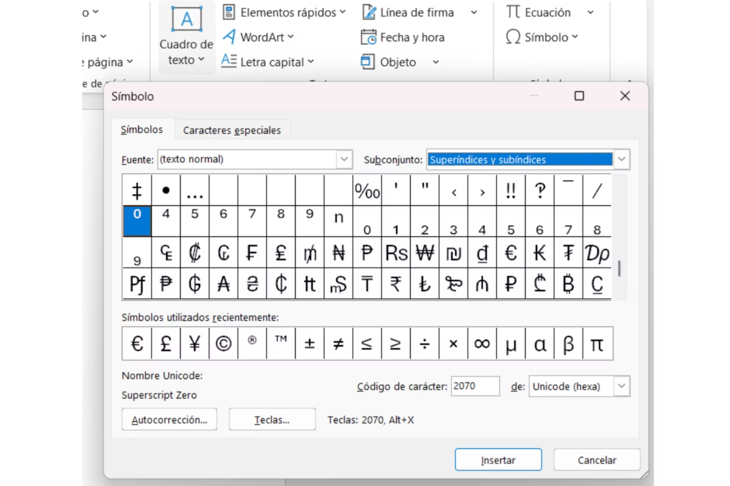
Apice e Pedice
Gli effetti apice e pedice sono particolarmente utili per formule matematiche e chimiche.
Apice
Pedice
Il testo viene posizionato più in alto e ridotto di dimensione. Utile per esponenti matematici come x² o note a piè di pagina¹.
Il testo viene posizionato più in basso e ridotto di dimensione. Essenziale per formule chimiche come H₂O o CO₂.
Pulsante: X² nel gruppo Carattere
Pulsante: X₂ nel gruppo Carattere
Prof. Fedeli Massimo
31

Slide 46
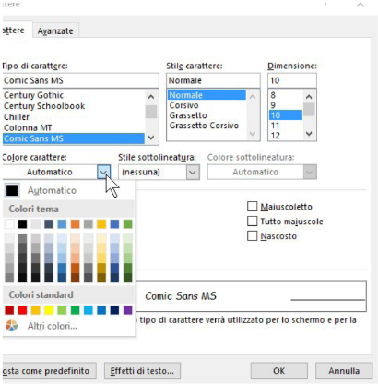
Colore del Testo
L'applicazione di colori al testo permette di creare documenti più vivaci e di evidenziare informazioni importanti.
Colore Carattere
Evidenziatore
Colori Personalizzati
Modifica il colore del testo selezionato scegliendo dalla tavolozza
Applica uno sfondo colorato dietro il testo come un evidenziatore
Accesso a milioni di colori tramite "Altri colori"
Prof. Fedeli Massimo
32

Slide 47
Maiuscole e Minuscole
Il comando Maiuscole/Minuscole permette di modificare rapidamente il formato del testo senza riscriverlo.
Normale
tutto minuscole
TUTTO MAIUSCOLE
Testo come digitato originariamente
Converte tutto in minuscolo
Converte tutto in maiuscolo
Tutte Iniziali Maiuscole
INVERTI
Prima lettera di ogni parola maiuscola
Scambia maiuscole con minuscole
Prof. Fedeli Massimo
33

Slide 48
Cos'è la Sillabazione?
La sillabazione è un'impostazione di formattazione in Word che gestisce la divisione automatica delle parole alla fine di una riga, inserendo un trattino. Questo aiuta a migliorare l'aspetto estetico del testo, specialmente con l'allineamento giustificato, riducendo gli spazi bianchi irregolari tra le parole.
Senza Sillabazione
Con Sillabazione
Quando la sillabazione è disattivata, Word sposta intere parole alla riga successiva se non ci stanno, creando spesso ampi spazi vuoti tra le parole per giustificare il testo. Questo può rendere il paragrafo visivamente disomogeneo e difficile da leggere, soprattutto in colonne strette.
Attivando la sillabazione, Word può dividere parole lunghe (es. "docu-mento", "presen-tazione") in due parti, con un trattino. Questo permette di distribuire il testo in modo più uniforme, minimizzando gli spazi irregolari e offrendo un aspetto più pulito e professionale al documento.
Prof. Fedeli Massimo
34

Slide 49

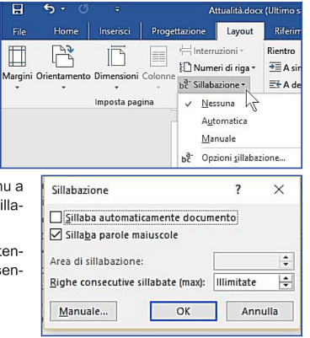

Sillabazione
La sillabazione automatica migliora l'aspetto del testo giustificato evitando spazi vuoti eccessivi tra le parole.
Quando Usarla
Opzioni Disponibili
Testo giustificato
Colonne strette
Layout tipo giornale
Documenti professionali
Nella scheda Layout → Sillabazione, è possibile scegliere tra sillabazione automatica o manuale. Le opzioni avanzate permettono di controllare l'area di sillabazione e il numero massimo di righe consecutive sillabate.
Prof. Fedeli Massimo
35

Slide 50
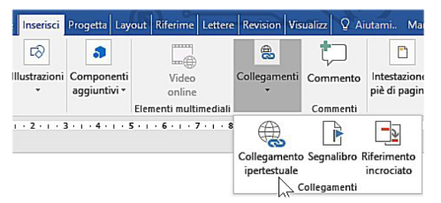
Collegamenti Ipertestuali
I collegamenti ipertestuali permettono di creare link cliccabili a pagine web, indirizzi email, altri documenti o sezioni dello stesso documento.
Selezione
Inserimento
Selezionare il testo o l'oggetto da trasformare in link
Scheda Inserisci → Collegamenti → Collegamento ipertestuale
Destinazione
Conferma
Specificare URL, file, posizione nel documento o indirizzo email
Cliccare OK per creare il collegamento
Prof. Fedeli Massimo
36

Slide 51



PARAGRAFI
Formattazione dei Paragrafi
La formattazione dei paragrafi controlla l'aspetto di intere sezioni di testo, migliorando la leggibilità e l'organizzazione del documento.
Prof. Fedeli Massimo
37

Slide 52
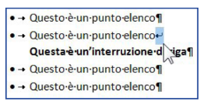
Creare e Unire Paragrafi
Un paragrafo è una porzione di testo compresa tra due pressioni del tasto Invio. La gestione corretta dei paragrafi è fondamentale per la struttura del documento.
Nuovo Paragrafo
Interruzione di Riga
Unire Paragrafi
Premere Invio per creare un nuovo paragrafo con le proprie proprietà di formattazione
Maiusc + Invio per andare a capo senza creare un nuovo paragrafo
Cancellare il simbolo ¶ tra due paragrafi per unirli
Prof. Fedeli Massimo
38

Slide 53
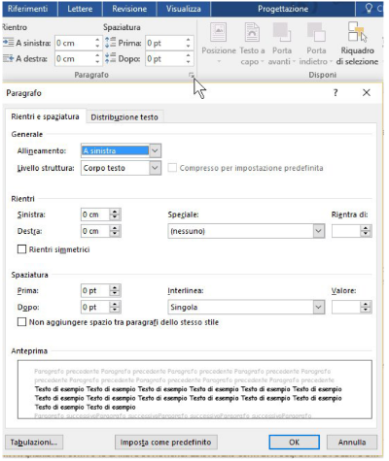
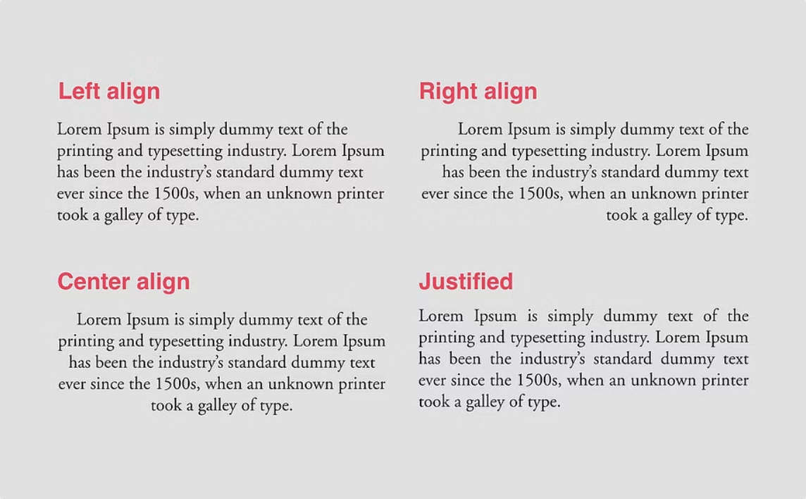
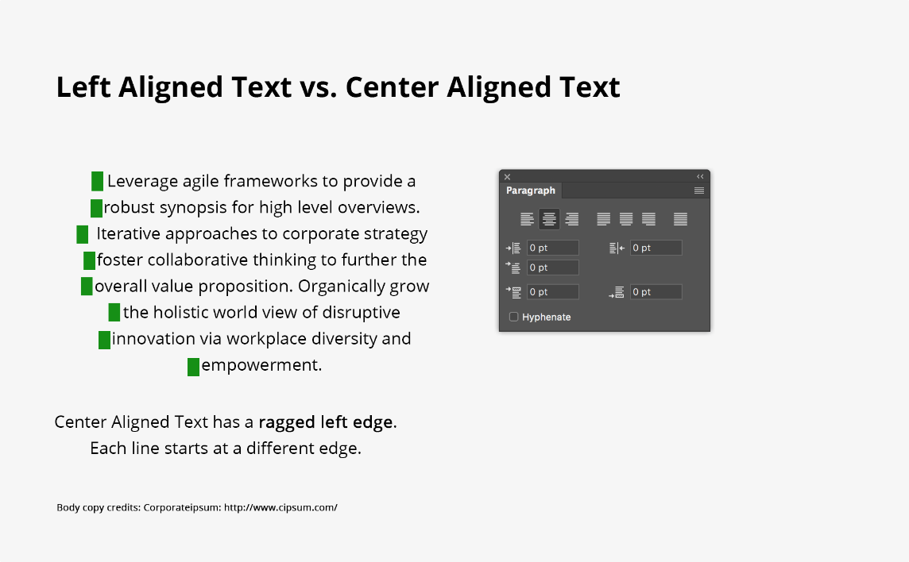
Allineamento del Testo
L' allineamento determina la posizione del testo rispetto
ai margini della pagina.
A Sinistra
Al Centro
Bordo sinistro allineato, destro irregolare. Standard per la maggior parte dei documenti
Testo centrato rispetto ai margini. Ideale per titoli e intestazioni
Prof. Fedeli Massimo
39

Slide 54

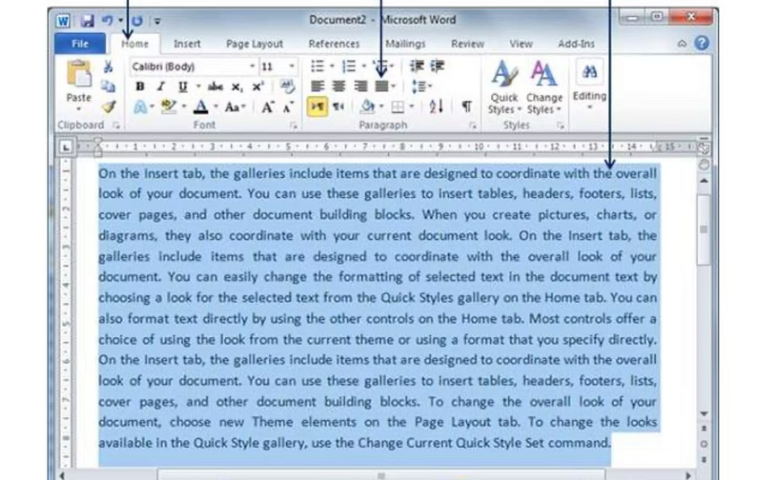
Allineamento a Destra e Giustificato
Oltre all'allineamento a sinistra e al centro, Word offre opzioni per allineare il testo a destra e giustificarlo, fondamentali per specifici tipi di documenti e presentazioni.
Giustificato
A Destra
Il testo è allineato al margine destro, con il bordo sinistro irregolare. Usato spesso per date, firme o elementi secondari.
Scorciatoia: Ctrl + R
Il testo è allineato a entrambi i margini, creando bordi uniformi e un aspetto pulito. Tipico di libri e documenti formali.
Scorciatoia: Ctrl + J
Prof. Fedeli Massimo
40

Slide 55
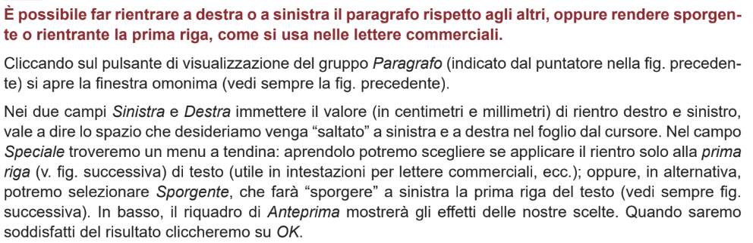
Applicare un rientro ai paragrafi: a sinistra, a destra, riga iniziale, rientro sporgente

Slide 56

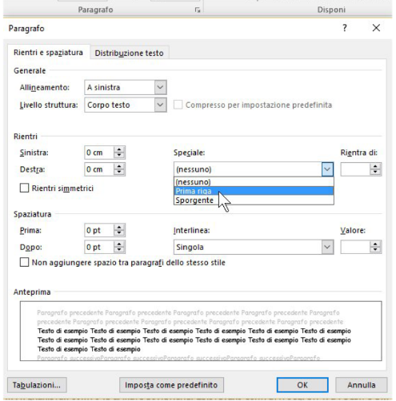
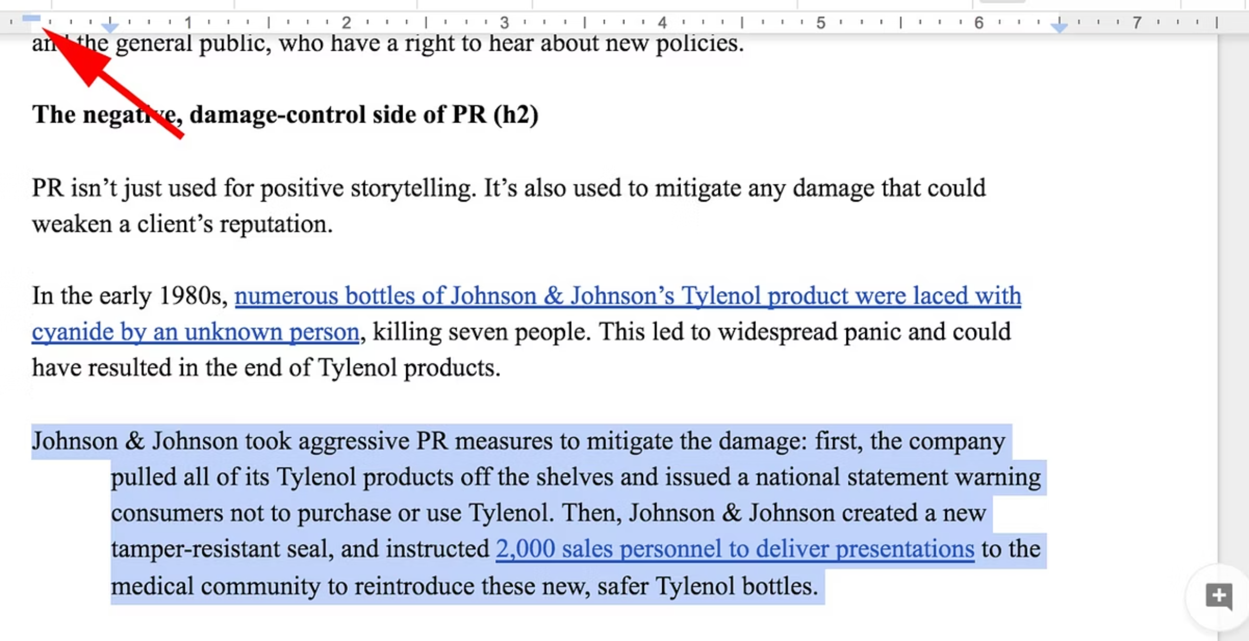
Rientri dei Paragrafi
I rientri permettono di spostare i paragrafi rispetto ai margini, creando gerarchie visive e migliorando la leggibilità.
Rientro Sinistro
Rientro Destro
Prima Riga
Solo la prima riga rientra verso destra
Sposta tutto il paragrafo verso destra
Sposta tutto il paragrafo verso sinistra
Sporgente
Prima riga sporge a sinistra rispetto al resto
Prof. Fedeli Massimo
41

Slide 57
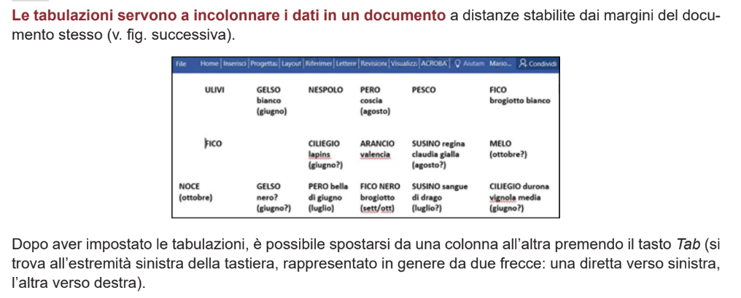
Tabulazioni
Prof. Fedeli Massimo
42

Slide 58
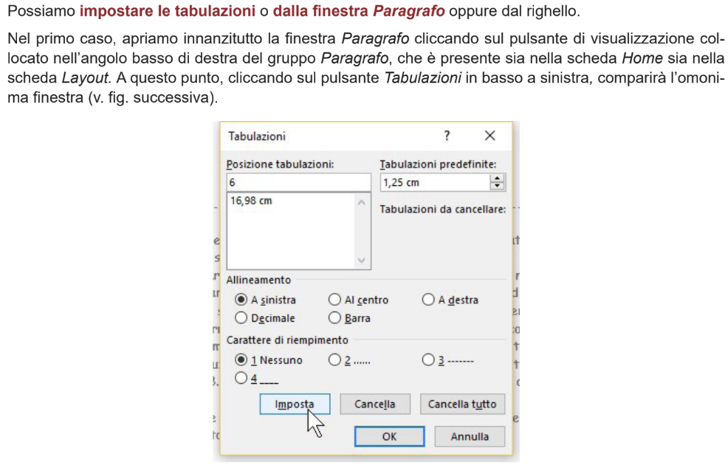
Tabulazioni
Prof. Fedeli Massimo
42

Slide 59
Tabulazioni
Prof. Fedeli Massimo
42

Slide 60
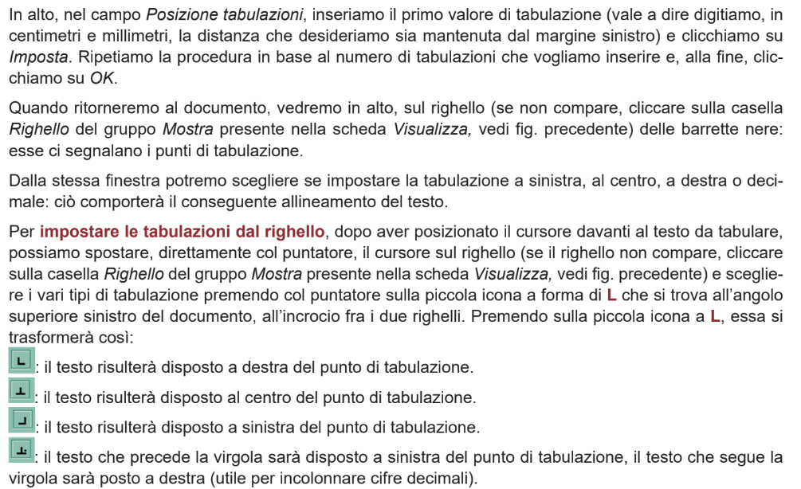
Tabulazioni
Prof. Fedeli Massimo
42

Slide 61

Tabulazioni
Le tabulazioni permettono di incolonnare dati a distanze precise, essenziali per creare
layout ordinati senza usare tabelle.
Buona Pratica: Usare sempre le tabulazioni invece di spazi multipli per allineare il testo. Gli spazi creano allineamenti instabili che si scompongono con modifiche successive.
Sinistra
Centro
Testo allineato a sinistra del punto di tabulazione
Testo centrato sul punto di tabulazione
Destra
Decimale
Testo allineato a destra del punto di tabulazione
Allinea i numeri sulla virgola decimale
Prof. Fedeli Massimo
42

Slide 62
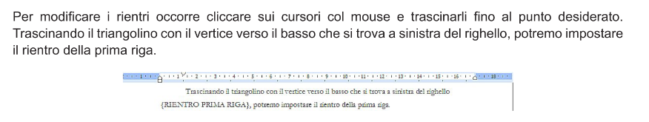
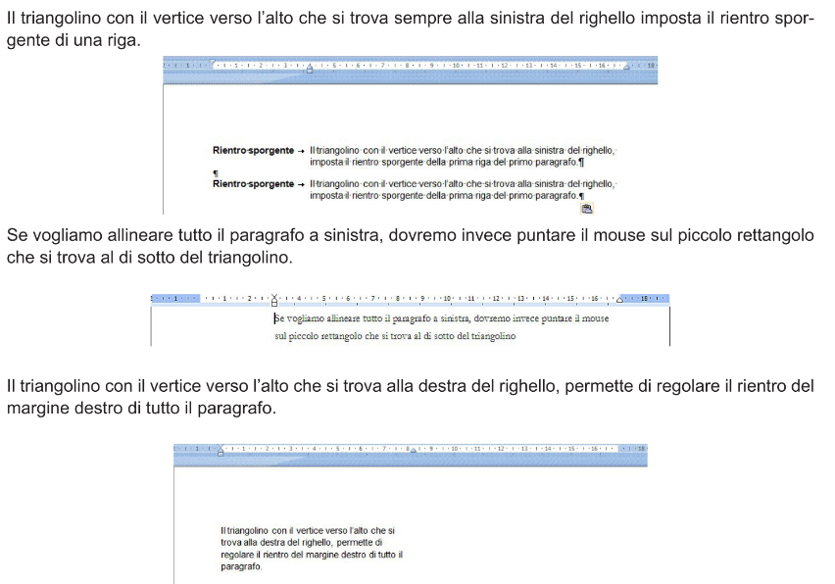
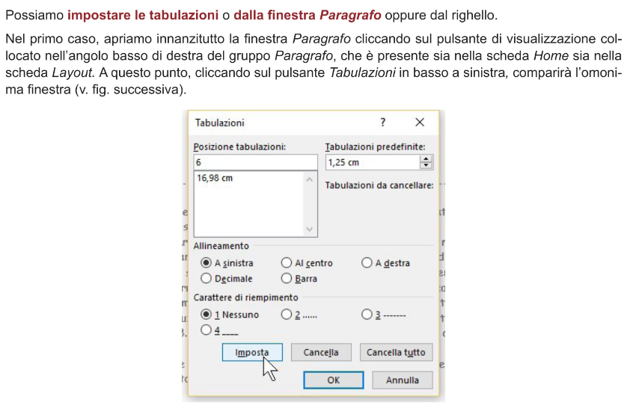
Tabulazioni

Slide 63
Spaziatura e Interlinea
La spaziatura controlla lo spazio prima e dopo i paragrafi, mentre l'interlinea regola la distanza tra le righe all'interno del paragrafo.
Spaziatura Paragrafi
Interlinea
Aggiungere spazio prima o dopo i paragrafi migliora la leggibilità senza dover premere Invio più volte. Impostare valori in punti nella finestra Paragrafo.
Controlla la distanza verticale tra le righe di testo.
Singola: standard
1,5 righe: maggiore leggibilità
Doppia: per bozze e revisioni
Personalizzata: valori specifici
Prima: spazio sopra il paragrafo
Dopo: spazio sotto il paragrafo
Prof. Fedeli Massimo
43

Slide 64

Spaziatura e Interlinea

Slide 65


Elenchi Puntati e Numerati
Gli elenchi organizzano informazioni in modo chiaro e gerarchico, facilitando la lettura e la comprensione.
Elenchi Puntati
Elenchi Numerati
Elenchi Multilivello
Per elementi senza ordine specifico. Vari stili di punti disponibili
Per sequenze ordinate. Numeri, lettere o numeri romani
Strutture gerarchiche con sottoelenchi indentati
Prof. Fedeli Massimo
44

Slide 66
Bordi e Sfondo
Bordi e sfondi permettono di evidenziare paragrafi o sezioni del documento, creando separazioni visive efficaci.
Bordi
Sfondo
Bordo Pagina
Linee intorno ai paragrafi con stile, spessore e colore personalizzabili
Colore o motivo dietro il testo per evidenziare sezioni importanti
Cornice decorativa intorno all'intera pagina
Prof. Fedeli Massimo
45

Slide 67

Bordi e Sfondo
Prof. Fedeli Massimo
45

Slide 68

Bordi e Sfondo
Prof. Fedeli Massimo
45

Slide 69


Stili di Formattazione
Gli stili sono combinazioni predefinite di formattazioni che garantiscono coerenza visiva e velocizzano il lavoro.
Stili Carattere
Esempio Visivo
Controllano solo l'aspetto del testo selezionato: font, dimensione, colore, grassetto e corsivo.
Guarda come il testo può cambiare: Testo in Grassetto, Testo in Corsivo, Testo Sottolineato, Testo Colorato.
Benefici
Formattazione rapida con un clic
Mantiene la coerenza visiva nel documento
Prof. Fedeli Massimo
46

Slide 70






Copia Formato
Lo strumento Copia Formato permette di applicare rapidamente la formattazione di un elemento (testo, forma, immagine) ad altri elementi, garantendo coerenza stilistica e risparmiando tempo.
Seleziona
Scegli il testo o l'oggetto con la formattazione desiderata.
Attiva Strumento
Clicca una volta sull'icona del pennello (Copia Formato) nella scheda Home per un singolo uso, oppure doppio clic per usi multipli.
Applica Formato
Trascina il cursore a forma di pennello sul testo o sugli oggetti a cui vuoi applicare la formattazione copiata.
Disattiva
Se hai usato il doppio clic, premi Esc o clicca di nuovo sull'icona per disattivare lo strumento.
Scorciatoia da tastiera: Ctrl + Maiusc + C per copiare il formato, Ctrl +
Maiusc + V per applicarlo.
Prof. Fedeli Massimo
47

Slide 71


Stili Paragrafo
Gli Stili Paragrafo sono collezioni di formattazioni predefinite che controllano non solo l'aspetto del testo (font, dimensione, colore) ma anche le proprietà del paragrafo (allineamento, spaziatura, rientri, bordi). Permettono di applicare un look coerente a intere sezioni del documento con un solo clic.
Come Applicare
Benefici Chiave
Scheda Home → Galleria Stili
Struttura documento chiara
Generazione automatica di Indici
Esempi di Stili in Azione
Titolo di Sezione (Intestazione 1)
Sottotitolo (Intestazione 2)
Questo è un esempio di testo normale. Lo stile "Normale" definisce l'aspetto del corpo principale del testo, garantendo coerenza e leggibilità in tutto il documento.
Questa è una citazione formattata con lo stile "Citazione". Gli stili migliorano l'organizzazione e la navigazione.
Prof. Fedeli Massimo
48

Slide 72


CAPITOLO 4
Oggetti e Tabelle
Word permette di inserire e gestire vari tipi di oggetti per arricchire i documenti: tabelle, immagini, grafici e forme.
Prof. Fedeli Massimo
49

Slide 73
Creare Tabelle
Le tabelle organizzano dati in righe e colonne, ideali per presentare informazioni
strutturate in modo chiaro.
Inserimento
Immissione Dati
Scheda Inserisci → Tabella → selezionare righe e colonne
Cliccare nelle celle e digitare. Tab per spostarsi tra celle
Modifica Struttura
Formattazione
Aggiungere o eliminare righe e colonne secondo necessità
Applicare stili, bordi e colori per migliorare l'aspetto
Prof. Fedeli Massimo
50

Slide 74

Creare Tabelle
A volte si ha la necessità di ordinare ciò che stiamo scrivendo incolonnando testo e numeri all’interno di celle, simili a quelle che appaiono nei fogli di lavoro di Excel.
In questi casi è opportuno inserire una tabella, vale a dire un certo numero di celle delle quali potremo variare il numero, l’altezza e la larghezza, nonché utilizzarle per effettuare automaticamente dei calcoli.
Le tabelle sono di grande utilità soprattutto per incolonnare testo: ad esempio termini ai quali sono associati dati numerici, piccoli contributi grafici, ecc.
Per creare una tabella selezionare la scheda Inserisci, quindi cliccare sul pulsante Tabella per aprire il menu Inserisci tabella

Slide 75

Creare Tabelle
Nella parte alta del menu viene visualizzata una griglia nella quale può essere impostato il numero di righe e di colonne della tabella tenen-do premuto il tasto sinistro del mouse e trascinando il puntatore del mouse sulla griglia per selezionare quante righe e quante colonne desideriamo.
Alla fine basta rilasciare il tasto sinistro del mouse per far comparire la tabella scelta nel punto dove si trova il cursore di inserimento del testo.

Slide 76
Selezione nelle Tabelle
Selezionare correttamente elementi della tabella è essenziale per applicare formattazioni e modifiche.
Celle
Righe
Trascinare il mouse o cliccare e tenere premuto Shift
Cliccare sul margine sinistro quando il cursore diventa freccia
Colonne
Intera Tabella
Cliccare sul bordo superiore quando il cursore diventa freccia nera
Cliccare sul quadratino nell'angolo superiore sinistro
Prof. Fedeli Massimo
51

Slide 77

Modificare Struttura Tabelle
Word permette di modificare facilmente la struttura delle tabelle aggiungendo o eliminando righe e colonne.
Inserire Elementi
Eliminare Elementi
Nella scheda Layout di Strumenti tabella:
Pulsante Elimina offre opzioni per:
Inserisci sopra/sotto per righe
Inserisci a sinistra/destra per colonne
Clic destro per menu contestuale
Eliminare celle
Eliminare righe
Eliminare colonne
Eliminare intera tabella
Prof. Fedeli Massimo
52

Slide 78
Formattazione Tabelle
La formattazione delle tabelle migliora la leggibilità e l'aspetto professionale del documento.
Dimensioni Celle
Bordi
Trascinare i bordi o impostare valori precisi in cm
Stile, spessore e colore delle linee personalizzabili
Sfondo Celle
Stili Tabella
Colori e motivi per evidenziare dati importanti
Formattazioni predefinite professionali
Prof. Fedeli Massimo
53

Slide 79

Formattazione Tabelle
Prof. Fedeli Massimo
53

Slide 80

Inserire Oggetti Grafici
Word permette di arricchire i documenti
con vari tipi di oggetti grafici dalla scheda Inserisci.
Immagini
Immagini Online
Inserire foto dal computer o da dispositivi collegati
Cercare e inserire immagini da Internet
Prof. Fedeli Massimo
54

Slide 81



Forme, SmartArt e Grafici
Word offre potenti strumenti per visualizzare concetti e dati, trasformando il testo in elementi grafici chiari e professionali.
Forme
SmartArt
Grafici
Utilizza cerchi, quadrati, frecce e altre forme geometriche per creare diagrammi personalizzati e illustrare concetti visivi.
Sfrutta diagrammi e organigrammi professionali predefiniti per visualizzare processi, cicli, gerarchie e relazioni.
Rappresentazioni visive di dati numerici (istogrammi, torte, linee) per analizzare e presentare informazioni complesse.
Prof. Fedeli Massimo
55

Slide 82
Gestione Oggetti
Una volta inseriti, gli oggetti possono essere selezionati, spostati, ridimensionati e formattati.
Selezione
Spostamento
Cliccare sull'oggetto per visualizzare i quadratini di ridimensionamento
Trascinare l'oggetto o usare Taglia/Incolla
Ridimensionamento
Eliminazione
Trascinare i quadratini agli angoli (proporzionale) o sui lati
Selezionare e premere Canc
Prof. Fedeli Massimo
56

Slide 83


CAPITOLO 5
Stampa Unione
La stampa unione permette di creare documenti personalizzati per molti destinatari, combinando un documento principale con una lista di indirizzi.
Prof. Fedeli Massimo
57

Slide 84




Concetto di Stampa Unione
La stampa unione automatizza la creazione di documenti personalizzati combinando due elementi fondamentali.
Documento Principale
Lista di Distribuzione
Il testo base che sarà inviato a tutti i destinatari. Può essere una lettera, un'etichetta, una busta o un messaggio email.
L'elenco dei destinatari con i loro dati personali: nomi, cognomi, indirizzi, ecc. Può essere creata ex novo o importata da Excel, Access o Outlook.
Documento
Lista
Personalizzati
Prof. Fedeli Massimo
58

Slide 85






Procedura Guidata Stampa Unione
Word offre una procedura guidata in 6 passaggi per creare stampe unite in modo semplice e intuitivo.
Tipo Documento
Scegliere tra lettere, email, buste, etichette o elenchi
Documento Partenza
Usare documento corrente, modello o file esistente
Destinatari
Creare nuova lista o usare elenco esistente
Composizione
Inserire campi unione nel documento
Anteprima
Verificare risultati per ogni destinatario
Completamento
Stampare o salvare documenti personalizzati
Prof. Fedeli Massimo
59

Slide 86

Creare la Lista di Distribuzione
La lista di distribuzione contiene i dati variabili che personalizzeranno ogni documento.
Nuova Lista
Lista Esistente
Contatti Outlook
Creare da zero usando la maschera di Word con campi predefiniti
Importare da file Excel, Access o altri formati compatibili
Utilizzare direttamente i contatti dal programma di posta
I campi tipici includono: Titolo, Nome, Cognome, Indirizzo, Città, CAP, Provincia, Paese.
Prof. Fedeli Massimo
60

Slide 87

Inserire Campi Unione
I campi unione sono segnaposto nel documento principale che verranno sostituiti con i dati della lista di distribuzione.
Blocco Indirizzi
Formula Apertura
Campi Singoli
Inserisce automaticamente l'indirizzo completo formattato
Aggiunge saluti personalizzati (Gentile, Egregio, ecc.)
Inserisce singoli elementi come Nome, Cognome, Città
Prof. Fedeli Massimo
61

Slide 88
Completare la Stampa Unione
Dopo aver verificato l'anteprima, è possibile completare la stampa unione stampando direttamente o salvando i documenti.
Stampa Diretta
Modifica Singole Lettere
Inviare tutti i documenti personalizzati direttamente alla stampante. Opzioni disponibili:
Creare un nuovo documento con tutti i documenti personalizzati per revisione finale. Permette di:
Stampa tutti i record
Stampa record corrente
Stampa intervallo specifico
Modificare singoli documenti
Salvare per uso futuro
Stampare selettivamente
Prof. Fedeli Massimo
62

Slide 89



CAPITOLO 6
Preparazione alla Stampa
Prima di stampare è importante configurare correttamente il documento per ottenere risultati ottimali.
Prof. Fedeli Massimo
63

Slide 90


Impostazione Pagina
Le impostazioni di pagina controllano l'aspetto del documento stampato: orientamento, dimensioni e margini.
Orientamento Verticale
Orientamento Orizzontale
Dimensioni Pagina
Standard per lettere, relazioni e documenti tradizionali
Ideale per tabelle larghe, grafici e presentazioni
A4, Letter, Legal o dimensioni personalizzate
Prof. Fedeli Massimo
64

Slide 91
Margini e Interruzioni
I margini definiscono lo spazio tra il bordo della pagina e il contenuto. Le interruzioni controllano dove inizia una nuova pagina.
Margini Predefiniti
Margini Personalizzati
Interruzioni Pagina
Normale, Stretto, Medio, Largo o Speculare per documenti fronte-retro
Impostare valori specifici per superiore, inferiore, sinistro e destro
Forzare l'inizio di una nuova pagina senza paragrafi vuoti
Buona Pratica: Usare sempre interruzioni di pagina invece di premere Invio ripetutamente.
Prof. Fedeli Massimo
65

Slide 92


Intestazioni, Piè di Pagina e Stampa
Le intestazioni e i piè di pagina aggiungono informazioni che si ripetono su ogni pagina. Il controllo ortografico e l'anteprima completano la preparazione alla stampa.
Intestazioni e Piè di Pagina
Inserire numeri di pagina, data, nome file, autore nelle sezioni superiori o inferiori
Controllo Ortografico
Verificare ortografia e grammatica con F7. Correggere errori, ignorare termini corretti, aggiungere al dizionario
Anteprima di Stampa
File → Stampa per visualizzare come apparirà il documento stampato
Opzioni di Stampa
Scegliere stampante, numero copie, pagine specifiche o intervalli, fronte-retro
Prof. Fedeli Massimo
66

